Slide 1
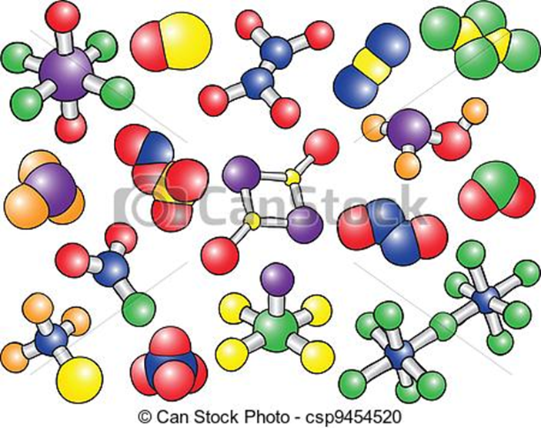
Összefoglalás

Slide 2
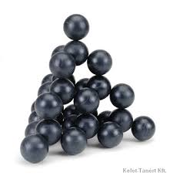
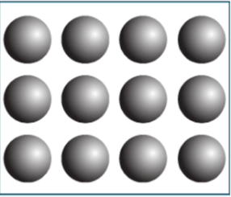
Anyagi halmazok: elemek, vegyületek, és ezekből képződő keverékek.
Kémiai részecskék: atomok, és a belőlük kémiai kötéssel képződő molekulák, (ionok)
Elemek állhatnak csak atomokból, vagy molekulákból, de az atomok egyformák.
Pl: Argon Ar a levegőbe,
gyémánt kristályrács C szénatomokból,
vas Fe kristályrács vasatomokból.
A szilárd kristályrácsban kémiai kötéssel kapcsolódnak az atomok.

Slide 3
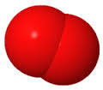
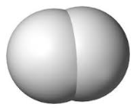
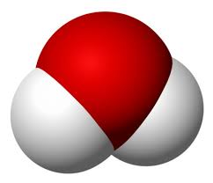


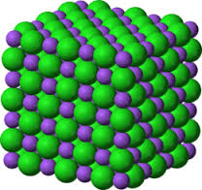
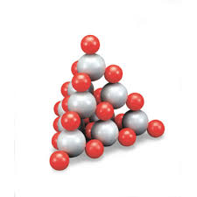
pl:Elemmolekulák: H₂ , O₂ , Cl₂,
Vegyületek állhatnak maghatározott számú különböző atomból álló molekulából, vagy végtelen sok atomból kristályrács jön létre, de az atomok legalább két elemből származnak.
Pl: vegyületmolekula a víz, a széndioxid, a kéndioxid,
Kristályrácsot képez a konyhasó (nátrium-klorid) vagy a kvarc (szilicium-dioxid)

Slide 4
Sorold fel a természettudományokat!
A természettudományok:…..
Mivel foglalkozik a kémia?
A kémia az ……..
Mi a kémia megismerési módszere?
A kémia megismerési módszere a…..

Slide 5
Hol és mivel dolgoznak a kémiával foglalkozó szakemberek?
A kémiával foglalkozó szakemberek …..
-----------------------------------------------------------
Megoldás:
A természettudományok a kémia, fizika, földrajz, biológia
A kémia az anyagok összetételével, szerkezetével és tulajdonságaival foglalkozó tudomány.

Slide 6
A kémia megismerési módszere a kísérlet.
A kémiával foglalkozó szakemberek laboratóriumban, laboratóriumi eszközökkel dolgoznak.
------------------------------------------------------
A Tk: 18 oldal „csoportosítás” c. feladatot rajzoljátok meg a külön lapra! – csoportmunka!

Slide 7
vas
fémek
nemfémek
oxigén
Pókábra:
elemek
vegyületek
víz
Kémiailag tiszta a.
anyagok
keverékek
Szilárd kev.
oldatok
Gáz elegyek
Jódozott só
citromlé
levegő

Slide 8



6.Mond el miből mi keletkezik?
+
Mi az anyagok neve?
Melyik anyagcsoportba tartoznak?
Milyen kémiairészecskékből állnak?
Írd le a kémiai jelüket!
Mi lesz belőlük?

Slide 9
6.Mond el miből mi keletkezik?
+
Víz szén-dioxid vegyület vegyület
molekula molekula
H₂O CO ₂

Slide 10
Szódavíz lesz, keverék, oldat:

Slide 11
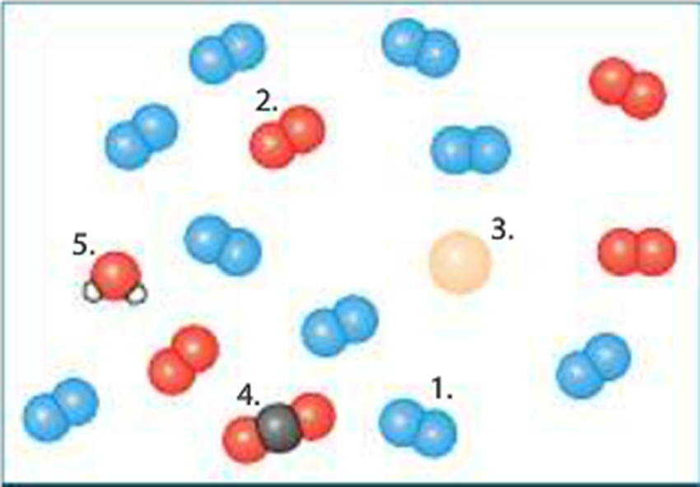
7. Nevezd meg a keveréket, a benne lévő anyagokat, az anyagcsoportokat és a kémiai részecskéket. Jelöld az anyagokat kémiai jelekkel!

Slide 12
Levegő – gázkeverék
Nitrogén elem molekula N₂
Oxigén elem molekula O₂
Argon elem atom Ar
Szén-dioxid vegyület molekula CO₂
Víz vegyület molekula H₂O

Slide 13
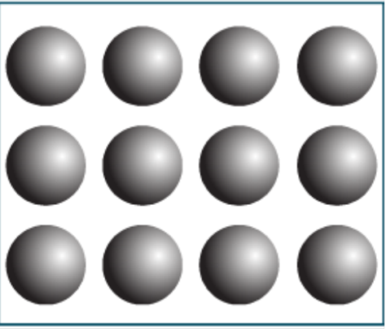
8. Egy szilárd keverék! Nevezd meg a benne lévő anyagokat, az anyagcsoportokat és a részecskéket.
+
Kén molekula S Vas atomok kristályrácsban Fe

Slide 14
Ellenőrizzük a munkafüzetet!
Hf: Tk: 18 oldal fogalmak
Mf: 17. oldal 1.2.3.
2. órán 18. oldal 4.5.

